Slide 1
РАСТЕНИЯ

Slide 2
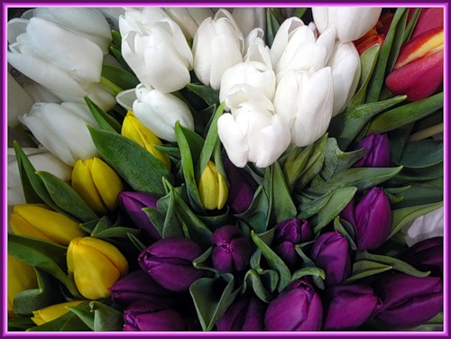
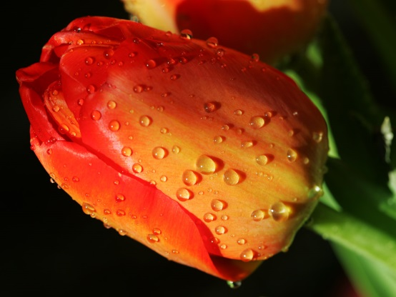
тЮЛЬПАН
Тюльпан— род многолетних луковичных растений семейства Лилейные. существует множество сортов и форм тюльпанов.корневая система:Состоит из ежегодно отмирающих придаточных корней. Стебель:Представлен тремя формами: донце, столон и генеративный побег, несущий цветки и листья. Существует легенда о тюльпанах, согласно которой в бутоне желтого тюльпана заложено счастье. До счастья никто не мог добраться из-за того, что бутон не раскрывался. Когда маленький мальчик, гуляющий с мамой, впервые увидел прекрасный желтый бутон и со счастливой улыбкой побежал к нему — тюльпан раскрылся. С тех пор считается, что подаренные тюльпаны приносят счастье или, как минимум, хорошее настроение.

Slide 3
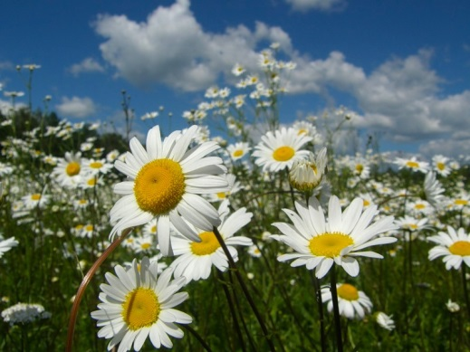
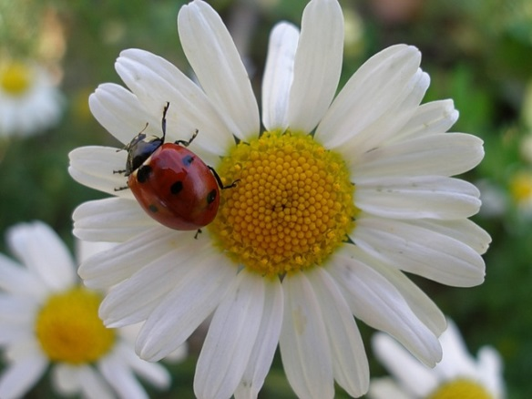
Ромашка
Ромашка аптечная - это растение имеет щитковидное соцветие, в нем находятся по краям - язычковые, женские цветы - неправильной формы, в центре - трубчатые, обоеполые, правильной формы Околоцветника нет Запах--специфический Цвет - краевых цветков белый, центральных - желтый Формула-- Соцветие - щиток , в некоторой литературе пишут - корзинка Плод- -- семянка, у обоеполых цветков ЛИСТЬЯ- 1.Жилкование-? 2.Крепление-очередные сидячие 3.простой 1.Форма - широколанцетные или яйцевидные 2.По рассечению - дважды или трижды перисто-рассеченные

Slide 4
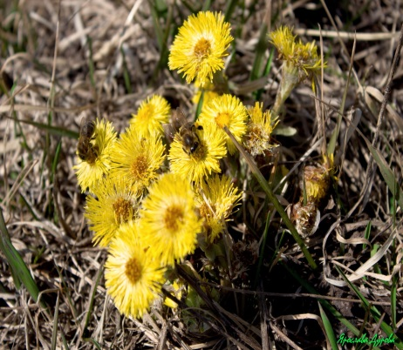
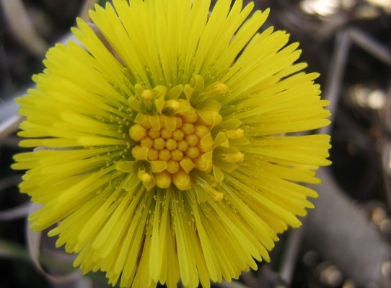
Мать-и-мачеха
Мало кто не знает о таком лекарственном растении, как мать-и-мачеха. А большинство ещё со школьной скамьи помнят рассказы учителя о том, что такое называние цветок получил из-за листочков – одна сторона их бархатистая да теплая (мать), а другая гладкая и холодная (мачеха). Но сейчас нас больше интересуют полезные свойства мать-и-мачехи и применение в лечебных целях.
Для начала стоит дать описание растению, чтобы весной мать-и-мачеху можно было узнать. Цветы в марте-апреле появляются первыми, еще до того, как покажутся листья. Длина стебля 20-25 см, цветоносные побеги покрыты маленькими чешуйками. Цветки желтые, очень напоминают одуванчики. Листья округлые, сердцевидной формы, верх листа гладкий, низ покрыт белыми волосками.

Slide 5
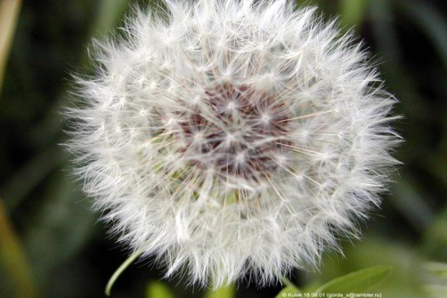
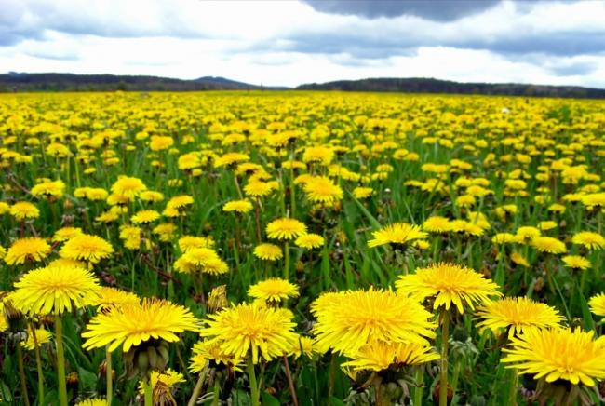
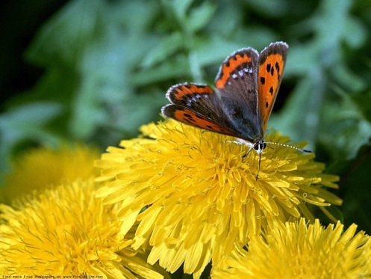
одуванчик
Одуванчик представляет собой лекарственное растение, которое обладает корнем с многочисленными разветвлениями. Листья этого растения голые, сросшиеся в розетку, которая расположена прямо перед корнем. Цветы этого растения обладают ярко-желтым окрасом. Во всех частях этого лекарственного растения имеется млечный сок белого цвета. Цветение этого растения происходит в мае, его плодами являются семена, которые можно наблюдать, начиная с первого месяца лета. Существует всего более 1000 подвидов и примерно 70 видов этого растения. Практически все они довольно часто встречаются во всех странах мира, кроме Арктики и территорий, которые расположены высоко в горах. В Российской Федерации произрастает одуванчик лекарственный. В его составе имеется железо, кальций, фосфор, калий, витамины, а также протеин. В корнях различных видов одуванчиков имеется каучук. Также в этой части растения в осеннее время года скапливается инулин. Инулин является веществом, которое борется с желчью, а также способствует укреплению и оздоровлению печени. Настойка из корня этого растения повышает аппетит, сокращает спазмы, является хорошим слабительным средством, чистит кровь. Это не только лекарственное растение. Его также используют и в кулинарии во время приготовлении различных блюд.

Slide 6
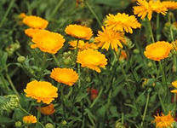
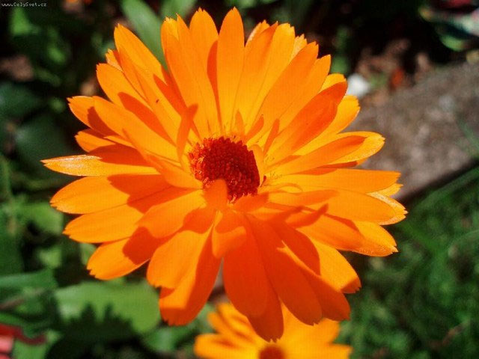
календула
Календула, ноготки лекарственные (Calendula officional). В 17 веке толченые цветки и листья календулы принимали внутрь при раке, особенно молочной железы и женской половой сферы и употребляли наружно для сведения мазолей и бородавок. А в древности знахари рекомендовали больным просто смотреть на эти цветы. Сиди, смотри — и болезнь не выдержит исходящей от растения волны позитива и уйдёт сама. Цветки календулы давно применяют в народной медицине. Они обладают противоспалительным, бактерицидным, ранозаживляющим, успокаивающим и кардиотоническим действием, интенсифицируют обменные процессы в печени, улучшают её секреторную функцию и снижают кровяное давление. Наиболее широко настойки цветков календулы используют наружно. Для лечения герпеса и трещин кожи назначаю 10%- ный настой цветочных корзинок на оливковом масле.

Slide 7
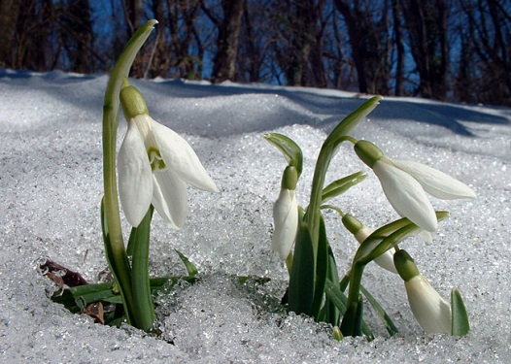
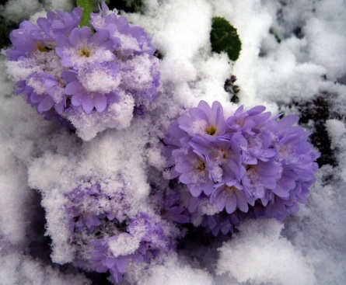
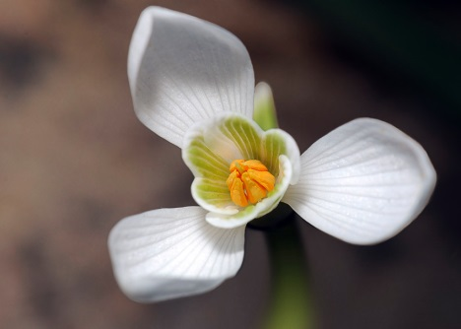
подснежник
Подснежник — один из самых первых вестников конца зимы. Англичане называют его снежной каплей или снежной сережкой. У французов и итальянцев подснежник играет роль снегосверлителя. Чехи зовут его снежинкой, а немцы — снежным колокольчиком. Болгары растению, которое бросает вызов зиме, дали прозвище «задира». Но больше всего подснежник любим на Украине. Легенда рассказывает о том, как богиня Флора раздавала
цветам наряды для карнавала. В тот вечер подснежнику достался белый костюм. Снег узнал об этом событии и тоже захотел прийти на праздник. Но поскольку он был всего лишь явлением природы, карнавальный костюм ему не полагался. Все цветы боялись холода и не захотели делиться со снегомсвоими нарядами. И только самый смелый маленький подснежник укрыл снег своим белым хитоном. На протяжении всего карнавала они были неразлучны. Так и сейчас белый снег и белый подснежник всегда вместе, а в благодарность за тот вечер снег никогда не оставит хрупкий цветок в беде и укроет его от холода.

